Slide 1
暗認本読書会8 否認防止, タイムスタンプ, ブロックチェーン
2021/11/18
https://anninbon.connpass.com/
光成滋生

Slide 2
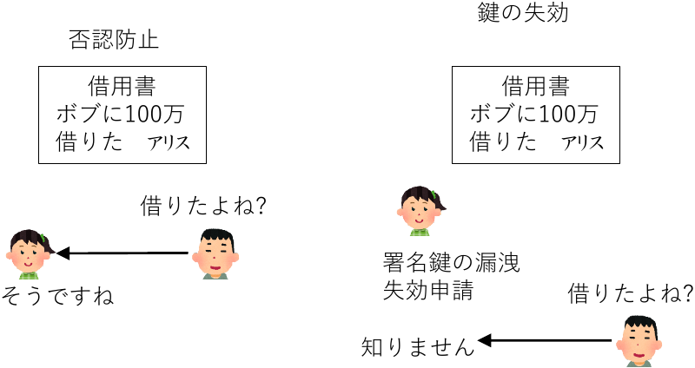
否認防止と署名の失効
正しい署名は署名鍵を持つ本人(アリス)しか作れない
署名は否認防止機能を持つ
アリスが意図的に署名鍵を漏洩させて署名を無効化
時間軸
署名に時刻を関連づけさせる必要

Slide 3
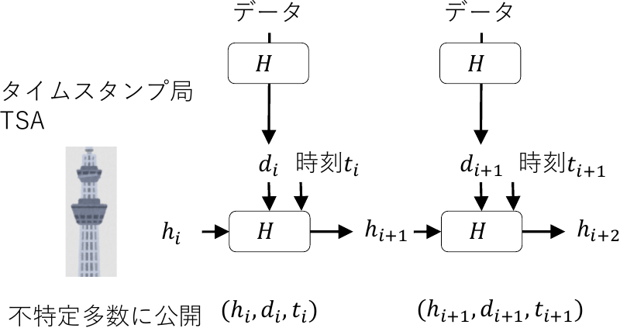
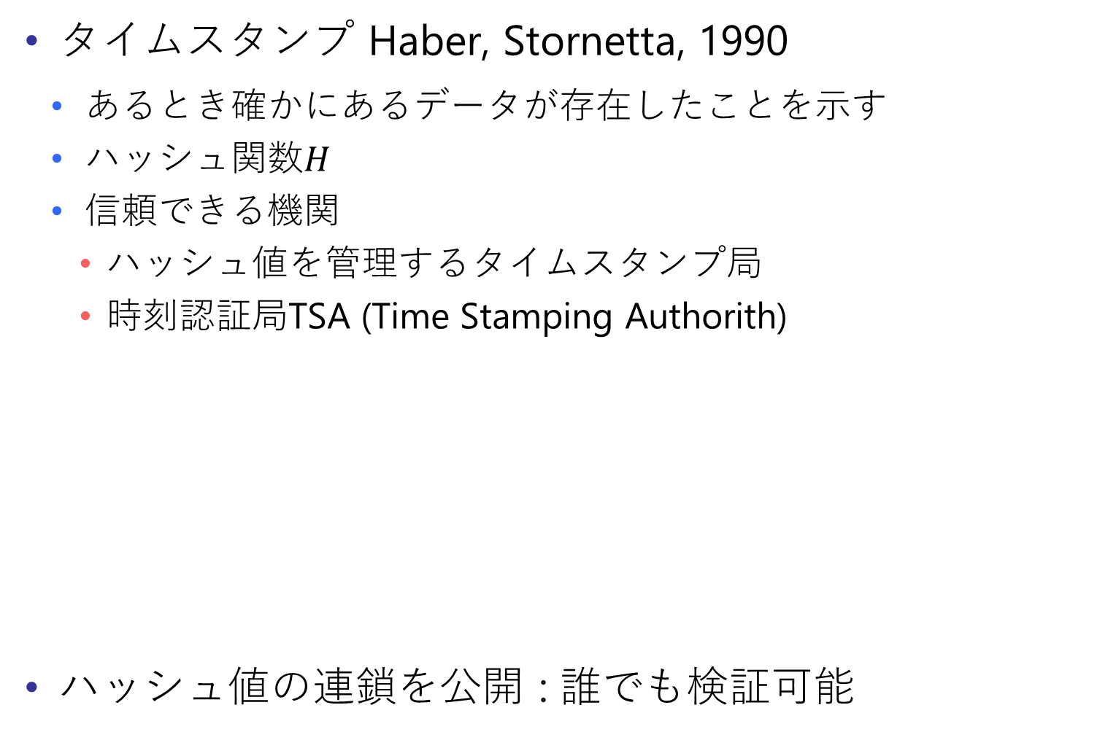
ハッシュ値の連鎖によるタイムスタンプ
タイムスタンプ Haber, Stornetta, 1990
あるとき確かにあるデータが存在したことを示す
ハッシュ関数$H$
信頼できる機関
ハッシュ値を管理するタイムスタンプ局
時刻認証局TSA (Time Stamping Authorith)
ハッシュ値の連鎖を公開 : 誰でも検証可能

Slide 4
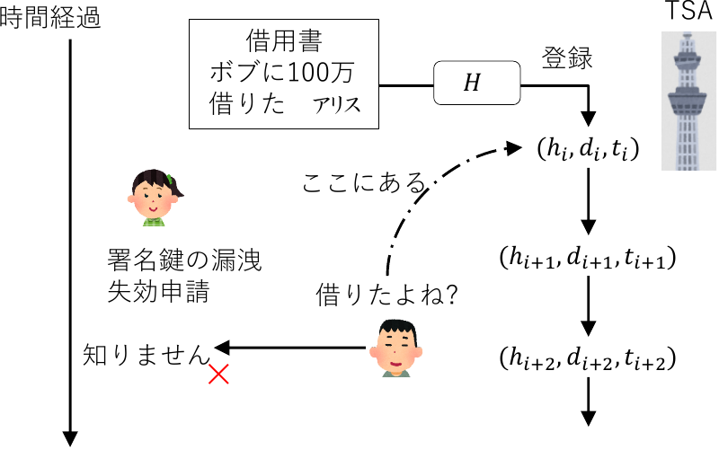
タイムスタンプを用いた否認防止
アリスは署名を失効させても否認できない
リンクトークン生成型タイムスタンプISO/IEC 18014-3
署名情報は新聞などで広く周知

Slide 5
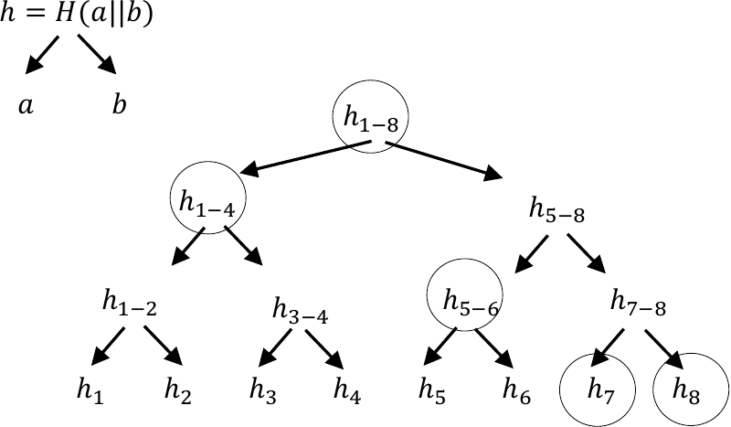

Merkle木
ハッシュ値を一本の鎖ではなく2分木で管理したもの
ハッシュ値$h_{8}$の正しさを確認
$h_{1−4},h_{5−6}$, $h_{7},h_{1−8}$を使う, 必要なデータ量が$O(\log\left(n\right))$

Slide 6
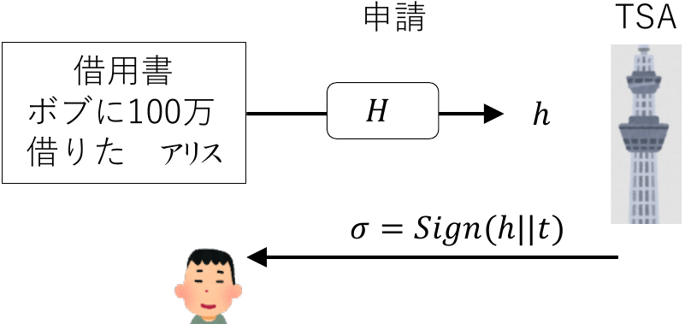
署名を用いたタイムスタンプ
リンクトークンとは別方式
信頼できるTSAが署名の検証鍵を公開
RFC 3161, ISO/IEC18014-2などで標準化

Slide 7
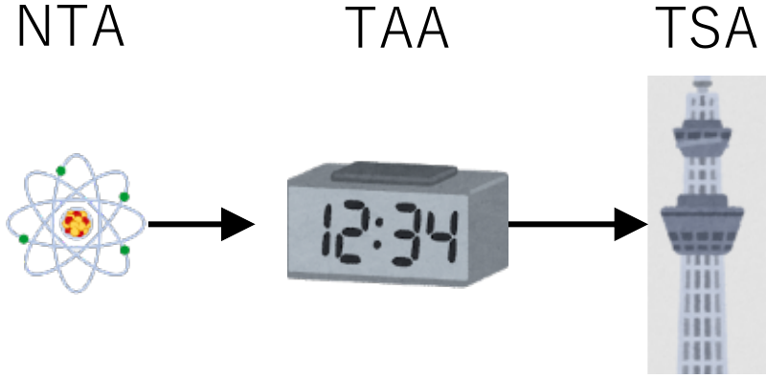
日本のタイムスタンプ
時刻の扱い
国家時刻標準機関NTA (National Time Authority)
情報通信研究機構NICTが日本標準時を生成、供給
時刻配信局TAA (Time Assessment Authority)がサービス提供
通常の署名は最大5年
住宅ローンなどには対応できない
EU : 2016年eIDAS規則, 国家間でタイムスタンプを利用可能
日本は公的なタイムスタンプ制度の不在 (2021年現在)
長期の利用に不安 : e.g. NTTデータSecureSealは2020年終了

Slide 8
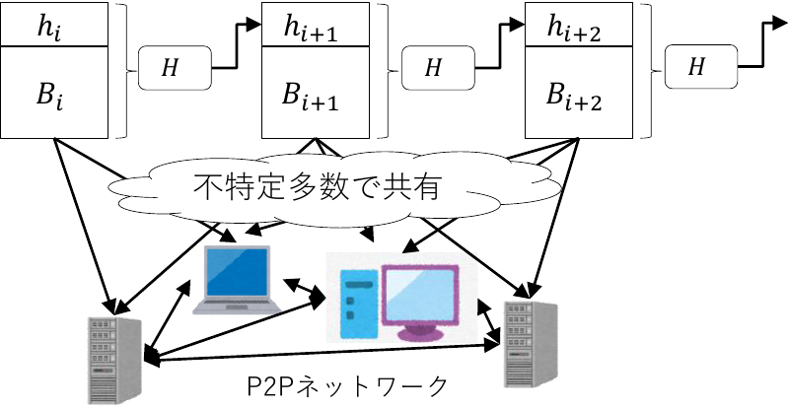
ブロックチェーンとビットコイン
(パブリック)ブロックチェーン
リンクトークン生成型タイムスタンプ : データの改善耐性
ハッシュ値の列(鎖)をP2Pネットワークで管理
不特定多数の主体が所収するコンピュータが互いに通信
データが十分分散されると可用性と改竄耐性に優れる
データ更新性能は低い : シャーディングなどの技術

Slide 9
ビットコイン
初めてブロックチェーンを暗号資産に応用
ハッシュ関数と署名の応用(「暗号化」機能は使ってない!)
トランザクション
「ある人からある人に資産が移動した」という取引履歴
トランザクションをいくつかまとめてブロックにする
ブロックをハッシュ値の連鎖で管理する
資産の移動履歴だけが記録される
ある人の現在の資産残高は記載されていない
ビットコインアドレス
ECDSAの検証鍵のSHA-256とRIPEMD160によるハッシュ値
銀行口座番号に相当

Slide 10
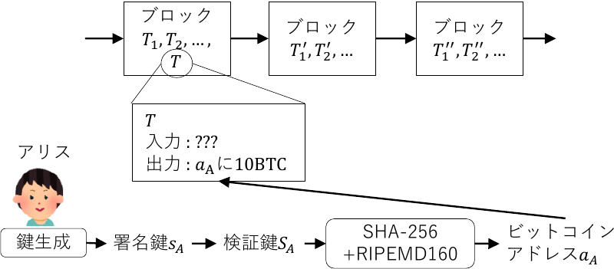

アリスが10BTC持っているとは
コインの存在 : 「コイン10BTCが、あるビットコインアドレスからビットコインアドレス$a_{A}$に移動した」という トランザクションTがブロックチェーンに含まれている
所有者 : アリスがビットコインアドレス$a_{A}$に対応する 署名鍵$s_{A}$を持っている
未使用 : 「a_Aから別のビットコインアドレスに移動した」 というトランザクションが存在しない

Slide 11
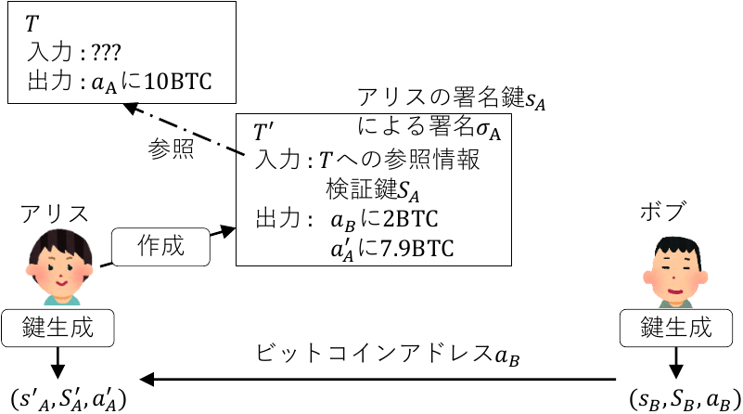

トランザクション
アリスがボブに2BTを送金するとは
アリスは新しいビットコインアドレス$(s_{A}^{′},S_{A}^{′},a_{A}^{′})$を作る
ボブも$(s_{B},S_{B},a_{B})$を作る
アリスが$a_{B}$に向けてのトランザクション$T′$を作成する
$T′$がブロックチェーンに取り込まれると送金完了

Slide 12
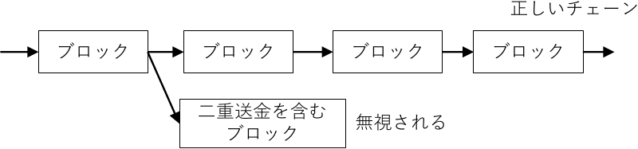
二重送金の防止とマイニング
正しいチェーン
チェーンを延ばすとビットコインを得られる(マイニング)
チェーンを延ばすインセンティブ
二重送金を含むブロックは無視される
最も長いチェーンが正しいチェーン
経験的に6ブロック伸びると取り込まれたと判断する
一時的にチェーンが分岐しても短い方は無視される
ブロックのハッシュ値がターゲットtよりも小さいのが正しい
ブロックを延ばすのに時間(計算資源)が掛かる

Slide 13
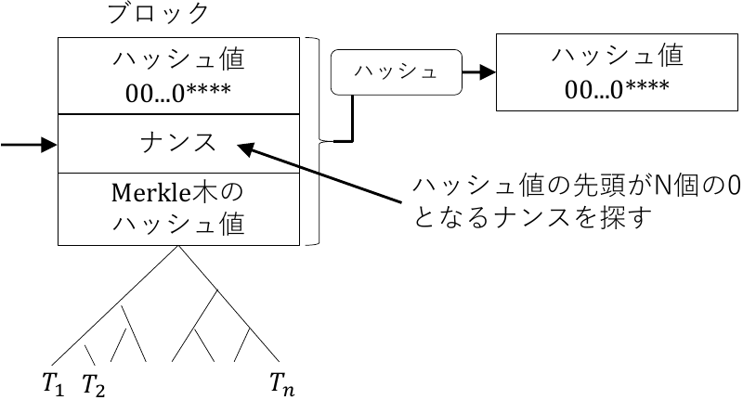

マイニング
ハッシュ値の先頭Nビットが0であるようにsaltを調整
N=8なら1/2^8の確率で先頭8bitが0になる
2020年でN=80ぐらい(10分に1個ブロックが伸びる)
1秒間に1.6x${10}^{20}(160m Tera Hash/sec)$
電力消費の無駄・取引性能の低さ→オルトコインが有象無象
計算資源を50%独占すると思いのまま→信頼が無くなる

Slide 14
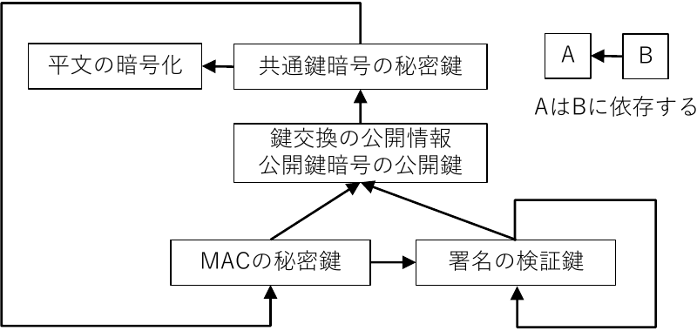
互いに依存する暗号技術
暗号技術とは別の仕組みが必要

Slide 15
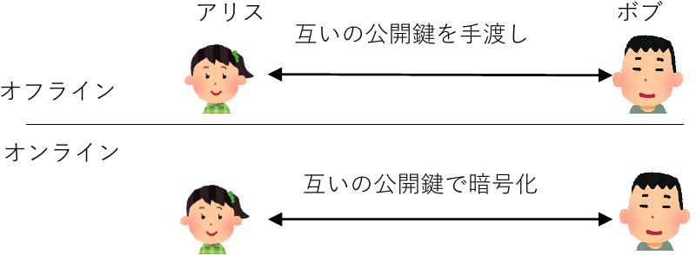
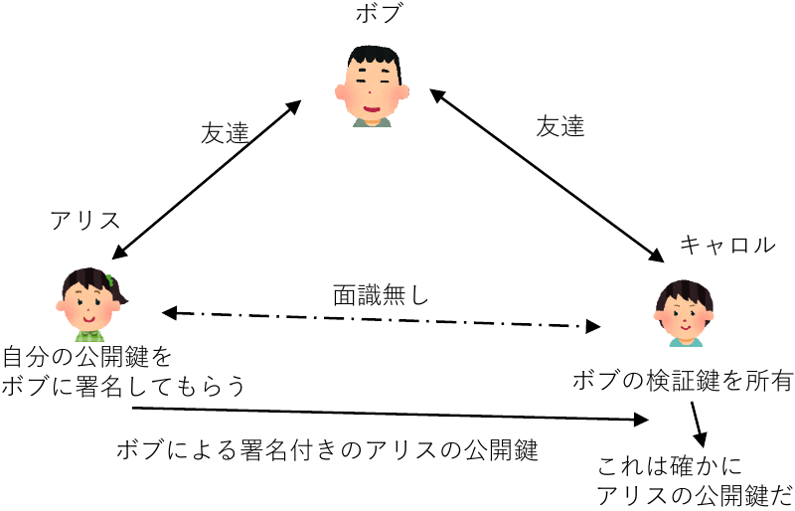
信用の輪
公開鍵暗号の公開鍵や署名の検証鍵が 本人のものと分かればOK
二人であって直接手渡しするのが確実(キーサインパーティ)
信用の輪
自分が信用している人が持っている別の人の公開鍵はOK?

Slide 16
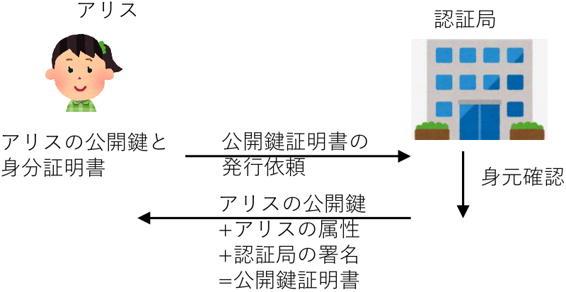
公開鍵基盤PKI
人や組織とそれに紐付く公開鍵(検証鍵)の対応を保証
認証局CA : 公開鍵を保証する機関, 信頼できるものとする
公開鍵証明書 : アリス本人と公開鍵の結びつきにCAが署名
X.509というフォーマットの規格, CAの検証鍵で検証可能
サーバ運用に利用することが多いのでサーバ証明書とも

Slide 17
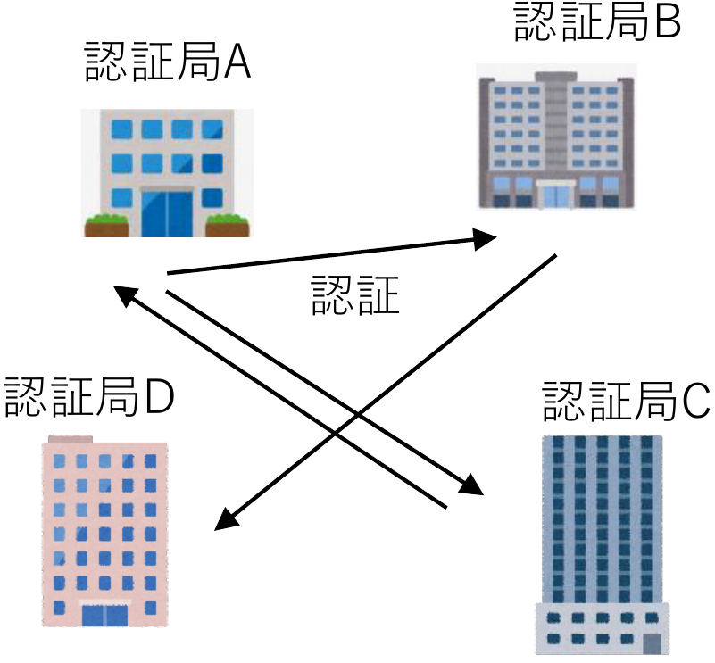
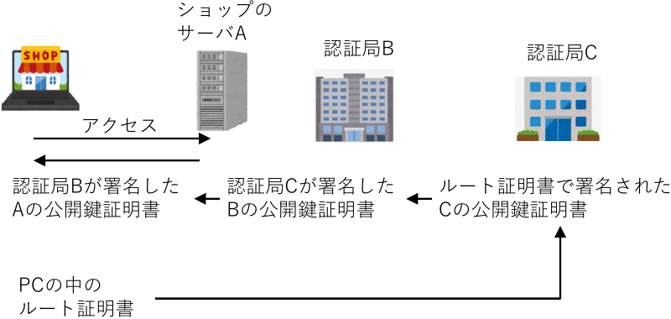
認証局の相互認証
CAが一つだけだと権限や責任が一極集中
複数のCAが互いに認証し合う
ルート認証局
最終的に自分で認証したもの
トラストアンカー
認証局の階層

Slide 18
公開鍵の失効
公開鍵証明書を破棄したい
事業者の

